Slide 1
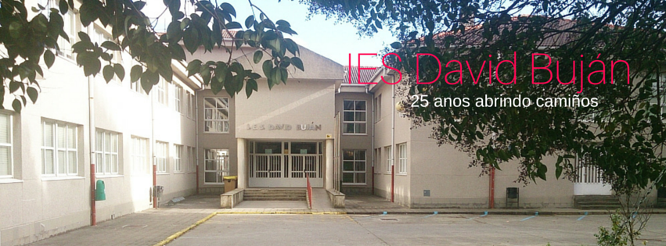
…e xa pasaron 10 anos máis

Slide 2
Por qué queredes Proxectos Europeos nos vosos centros?
Para coñecer outros Sistemas Educativos.
Para mellorar a competencia lingüística.
Para mellorar outras competencias .
Para viaxar.
Polos cartos.
Porque da prestixio ao centro.
Porque favorece a inclusión.
Porque é bo para o noso alumnado.
Todas as anteriores poden ser válidas pero non de calquera maneira....

Slide 3
Que necesitades?
Un equipo de Proxectos Europeos comprometido.
A colaboración estreita do Equipo directivo.
Familias fiables (nós sempre aloxamos ao noso alumnado en casas de familias e pedimos o mesmo á outra escola).
Socios fiables(que non nos comprometan nin que comprometan ás nosas familias).
A colaboración de toda a escola: conserxes, persoal de limpeza…

Slide 4
Ao comezo
Solicitar un proxecto Erasmus+ e/ou a Acreditación.
Buscar un socio “fiable”.
As redes sociais poden dar un punto de partida pero sempre é necesario realizar unha ou varias videoconferencias para verse as caras e deixar claros os puntos importantes.
Seleccionar o tipo de proxecto no que queremos participar: KA121, KA220...e tipo de mobilidades: de profesorado, de alumnado: curta duración, longa duración...
Seleccionar ao alumnado e as súas familias.
Cómpre elaborar un baremo, publicitalo e deixar alumnado de reserva.
Deseñar a estadía da escola visitante (programa de aprendizaxe, buscar datas adecuadas, voos asequibles, actividades interesantes relacionadas co tema obxecto do proxecto,...)
É recomendable contar cunha axencia de viaxes de man.

Slide 5
ATOPAMOS UN SOCIO FIABLE....
Empeza o traballo de selección do alumnado :
Anunciamos o proxecto ás familias (Abalar) e ao alumnado (profesor coordinador)
Citamos ao alumnado interesado (eles teñen que ser os interesados non as familias) a unha reunión en horario escolar
(recreo: imprescindible facer acta de asistencia á reunión con recollida de firma)
Aplicamos o baremo ( previamente publicado na web e no taboleiro de P.E)
Publicamos a lista definitiva de admitidos e lista de reserva (polo que poida pasar)
Facemos público o resultado da baremación (na web e no taboleiro) e damos un prazo para alegacións.
Reunión coas familias dos admitidos.

Slide 6
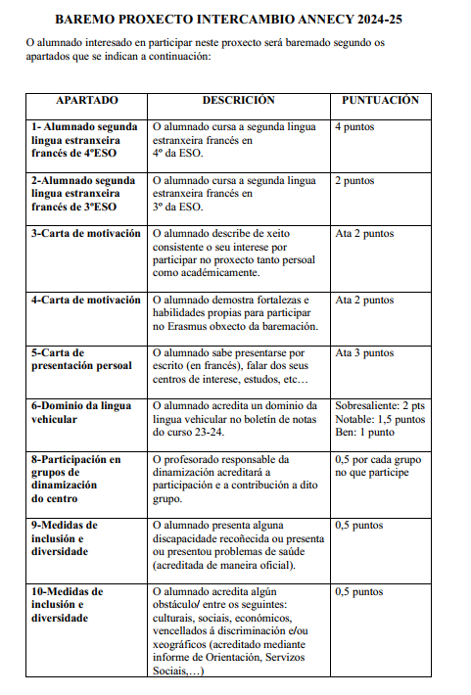
Un exemplo (I)

Slide 7
Un exemplo :
Baremo Proxecto Intercambio Helsinki
CAUSAS DE EXCLUSIÓN NA BAREMACIÓN:
Algún dos responsables do alumno ou alumna non asista, sen causa xustificada (documentada oficialmente), á reunión inicial.
O alumno ou alumna non asista á entrevista ou non se presente para elaborar a carta de motivación.
Ter condutas contrarias á convivencia no centro.
O alumnado que vaia participar ou haxa participado nunha actividade desde tipo, non será excluído ou excluíada do procedemento, pero pasará directamente coa súa puntuación, á listaxe de reserva.
O ALUMNADO INTERESADO EN PARTICIPAR NESTE PROXECTO SERÁ BAREMADO SEGUNDO OS APARTADOS QUE SE INDICAN A CONTINUACIÓN:
DESCRICIÓN | MÉTODO DE VALORACIÓN | PUNTUACIÓN
1. Motivación e interese no intercambio a través dunha carta de motivación ou entrevista: trátase de que o alumnado describa de xeito consistente o seu interese en participar no intercambio amosando a súas fortalezas e habilidades. | RÚBRICA | ATA 3 PUNTOS
2. Participación en grupos de dinamización do centro (clubs de lectura,convivencia, ciencia,..) | O PROFESORADO RESPONSABLE DA DINAMIZACIÓN ACREDITARÁ A PARTICIPACIÓN E A CONTRIBUCIÓN A DITO GRUPO. | 0,5 POR CADA UN NO QUE PARTICIPE
3. Valorarase a situación social e económica do alumnado, promovendo a inclusión e a diversidade para garantir a igualdade de oportunidades (discapacidade, familIas numerosas, refuxiados, obstáculos entre os seguintes: culturais, sociais, económicos, vencellados á discriminación e/ou xeográficos.…) | INFORMES E CERTIFICADOS CORRESPONDENTES | ATA 2 PUNTOS (0.5 por cada un que se acredite)
4. Valórase o rendemento académico global do alumnado, considerando as cualificacións obtidas nas diferentes materias e o seu progreso ao longo do último curso académico. | EXPEDIENTE ACADÉMICO NO XADE | ATA 2 PUNTOS
5. Valorarase a actitude do alumnado no centro educativo, o seu comportamento nas clases, en actividades escolares e extraescolares, e a súa capacidade de convivencia e colaboración. | INFORME DO TITOR, DO EQUIPO DOCENTE E DA XEFATURA DE ESTUDOS | ATA 2 PUNTOS
6. Dominio de linguas estranxeiras: o alumnado finés cursa como linguas extranxeiras a lingua castelá e o inglés polo que valorarase o dominio da lingua inglesa. | NOTA EN INGLÉS DO CURSO PASADO | SobresaIiente: 2 puntos Notable: 1,5 puntos Ben: 1 punto

Slide 8
PROGRAMA DE APRENDIZAXE PARA GRUPOS ESCOLARES:
https://docs.google.com/document/d/1vXxTFTU2VdcMcaEdBE1K7wZ4PSNTevuN/edit?usp=sharing&ouid=104499470981242626124&rtpof=true&sd=true

Slide 9
REUNIÓN COAS FAMILIAS
1º Presentación do programa Erasmus+.
https://drive.google.com/file/d/1mglC_bk0Ji46A9fOo3bmgjosDVd3o8rV/view?usp=drive_link
2º Información ás familias cando viaxamos:
https://drive.google.com/file/d/1QUCKGVC6Ze4OUs53jKVdUXXq9ILvtLWu/view?usp=sharing
3º Información ás familias cando recibimos:
https://drive.google.com/file/d/1QHm5BL83S-81DBN5q5dclBo5p0iGKC8e/view?usp=sharing

Slide 10
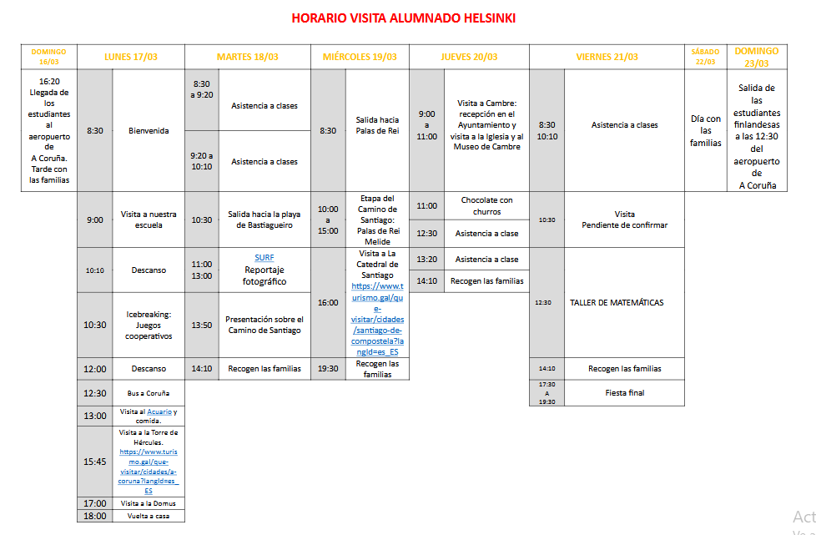
Un exemplo:

Slide 11
TIMETABLE - SPAIN OCTOBER 2024
 | MONDAY |  | TUESDAY |  | WEDNESDAY |  | THURSDAY |  | FRIDAY
8 :30 9 :15 | WELCOME / SCHOOL PRESENTATION | 8 :30 10 :10 | PROJECT WORK | 8 :30 10 :00 | PROJECT WORK | 8 :30 | DEPARTURE TO PALAS DE REI | 8 :30 | MATHEMATICS WORKSHOP
9 :15 10 :10 | SCHOOL VISIT | 10 :45 11 :45 | VISIT TO THE : "BONILLA A LA VISTA" FACTORY https://www.bonillaalavista.com/ | 10 :30 12 :30 | TOWN CONCIL RECEPTION VISIT: CHURCH AND MUSEUM | 9 :45 | WALKING A STAGE OF SAINT JAMES’S WAY: PALAS DE REI -MELIDE | 11 :00 | KAYAKING/PADDEL SURF
10 :10 10 :30 | BREAK | 12 :45 14 :00 | VISIT TO THE TOWER OF HERCULES https://www.turismo.gal/que-visitar/destacados/torre-de-hercules?langId=es_ES | 13 :00 14 :10 | PROJECT WORK | 15 :30 | BUS JOURNEY TO SANTIAGO DE COMPOSTELA | 13 :30 | RETURN TO CAMBRE
10 :30 12 :10 | ICE-BREAKING ACTIVITIES: COOPERATIVE GAMES AT THE GYM | 14 :00 14 :30 | LUNCH IN A CORUÑA |  |  | 17 :00 | VISIT TO THE CATHEDRAL | 17 :30 | KAHOOT created by the Spanish student)
12 :10 12 :30 | BREAK | 14 :30 17 :00 | VISIT TO THE OLD TOWN |  |  | 20 :00 | RETURN TO CAMBRE | 18 :00 | PARTY AT SCHOOL + ZUMBA MASTERCLASS
12 :30 14 :10 | PROJECT WORK : PRESENTATIONS | 17 :00 17 :30 | SNACK
 | LUNCH AT THE SCHOOL
16 :30 17 :45 | PROJECT WORK : project logo design
17 :50 18 :10 | PRESENTATION ABOUT PILGRINS WAY

Slide 12
BAREMO PROFESORES:
Baremo Actividades profesorado Consorcio
CAUSAS DE EXCLUSIÓN NA BAREMACIÓN:
Ter participado en actividades anteriores dentro da Acreditación do CFR.
Non será causa de exclusión do procedemento, pero pasará directamente á listaxe de reserva, o profesorado que participara ou vaia participar noutra mobilidade de formación do profesorado Erasmus+ neste curso escolar.
O PROFESORADO INTERESADO EN PARTICIPAR SERÁ BAREMADO A PARTIR DA CONCESIÓN DA ACREDITACIÓN NO 2021, SEGUNDO OS APARTADOS QUE SE INDICAN A CONTINUACIÓN:
En caso de empate, priorizarase á persoa que non tivera participado en cursos de formación Erasmus+ ou Job Shadowing nos dous últimos cursos: 2022/2023 e 2023/2024
DESCRICIÓN | MÉTODO DE VALORACIÓN | PUNTUACIÓN
Coordinador do equipo de proxectos europeos. | Certificado xefatura estudos | 2 PUNTOS POR ANO
Formar parte do equipo de proxectos europeos do noso centro | Certificado xefatura estudos | 1 PUNTO POR ANO
Dominio de linguas estranxeiras. | Certificado acreditativo | a) Nivel B1 na lingua de traballo 1 punto b) Nivel B2 na lingua de traballo 1,5 puntos c) Nivel C1 na lingua de traballo 1,75 puntos d) Nivel C2 na lingua de traballo 2 puntos e) Outros idiomas: Nivel B1 0,5 puntos por cada idioma f) Outros idiomas: Nivel B2 1 punto por cada idioma g) Outros idiomas: Nivel C1 1,25 puntos por cada idioma h) Outros idiomas: Nivel C2 1,5 puntos por cada idioma
4. Impartir unha materia relacionada co obxecto do proxecto | Certificado xefatura estudos | PUNTOS
Participación en actividades del programa Erasmus+ ( mobilidade con alumnado nos cursos anteriores, implicación nas visitas de outras escuelas, Semana de Europa e etwinning ). | Certificado do coordinador/a Erasmus+ | 0.5 POR ACTIVIDADE ata 2 puntos máximo.
Destino definitivo en el centro | Certificado | 1 PUNTO

Slide 13

Proxectos Europeos (I)
Durante os últimos anos, o equipo de Proxectos Europeos, levou a cabo moitos proxectos. Por nomear algúns:
2005-06 y 2006-07: «Media Education in Schools: Possibilities and Challenges» (Bulgaria, UK, Romania and Spain)
2013-14 y 2015-16: «Me and you in a portable knowledge» (The Netherlands, Portugal, UK, Romania, Turkey and Spain)
2014-15 y 2015-16: «Our landscape. Our home. Our school» (Lithuania, Poland, Turkey and Spain)
2016-17 y 2017-18: «Unpick Your History, Weave Your Future» (Czech Republic, Italy, North Macedonia and Spain)

Slide 14
European Projects (II)
2017-18: « Celts in Bohemia and Galicia: similarities and differences » (Czech Republic and Spain)
2017-18 y 2018-19: «In the cloud» (Italy, UK and Spain)
2017-18 y 2018-19: «Be a maker» (The Netherlands, Italy, Lithuania and Spain)
2017-18 y 2018-19: «Sports and Healthy food for inclusion» (The Netherlands, Italy, Eslovenia and Spain)
2019-2022: « Being a Biomaker, no passport needed » (North Macedonia, Lithuania, Italy and Spain)
2019-2022: « Developing and AI Curriculum adapted to European High School» (Italy, Lithuania, Finland, Eslovenia and Spain)
2023-24: Bilateral exchange with Poland
2024-25: « Healthy living together » (Bulgaria and Spain), e tamén intercambios lingüísticos, (Annecy, Portugal, Oxford, Finland), intercambios de longa estancia de estudantes (Roquebrune-France), job shadowings, colabaracións a través da plataforma e-twinning.

